Slide 1
Problema de las 8 reinas
Joan David Colina
Luis Fernando Cruces

Slide 2
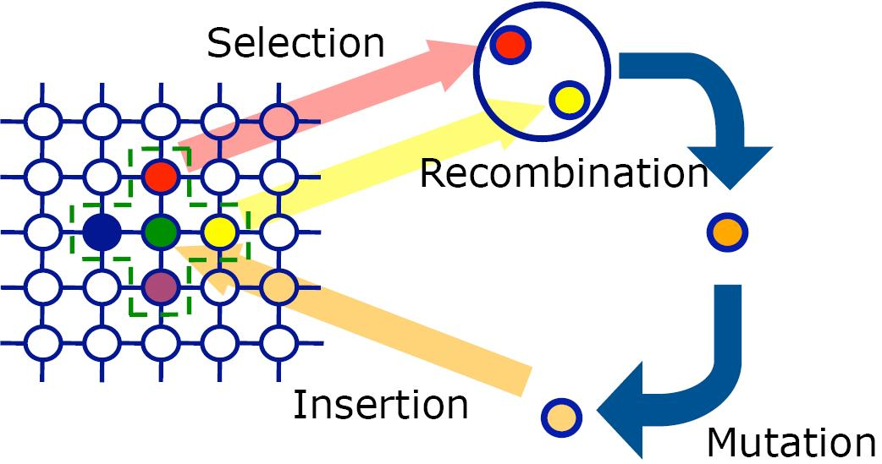
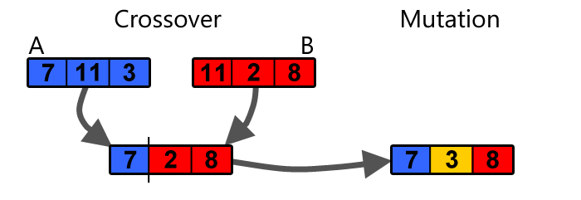
Algoritmo genético
Son métodos adaptativos que pueden usarse para resolver problemas de búsqueda y optimización.
Está basado en la teoría de la evolución y la selección natural de las especies.

Slide 3
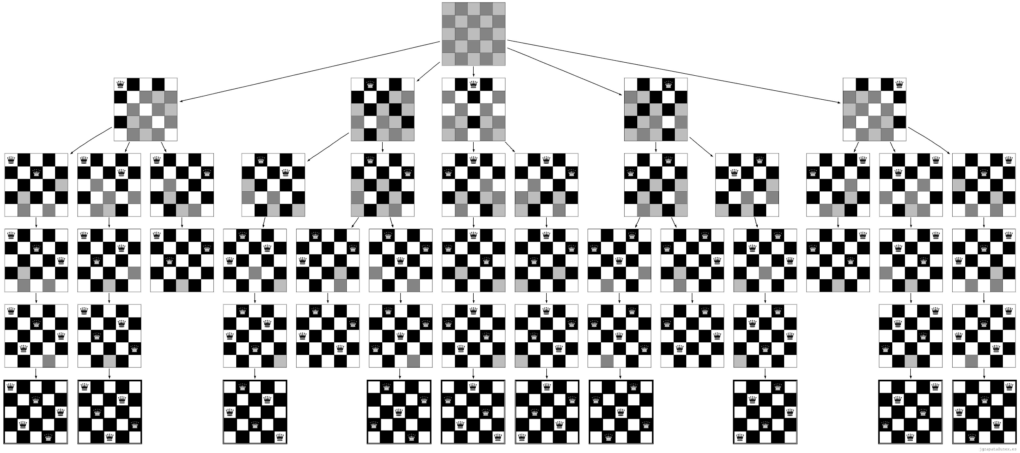
Problema de las 8 reinas
Definición: Consiste en poner ocho reinas en el tablero de ajedrez sin que se amenacen.
Cantidad de soluciones: 92 configuraciones del tablero
Estrategias #1:

Slide 4
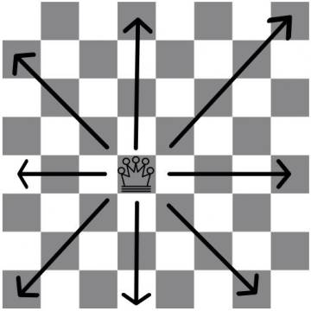
Problema de las 8 reinas
Estrategia #2: (fuerza bruta)

Slide 5
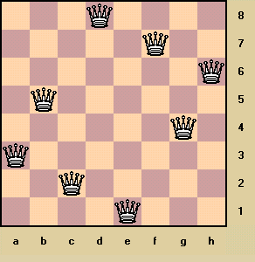
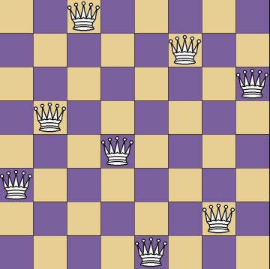
Problema de las 8 reinas - Soluciones
Algunas soluciones

Slide 6
Problema de las 8 reinas- algoritmo genetico
Autor: http://www.tuxrincon.com/blog/author/javier/
Estrategia: Los Algoritmos Genéticos se basan en la búsqueda paralela de soluciones, hasta dar con una suficientemente válida o se aborta el programa si no se encuentra dicha solución y el tiempo transcurrido de cómputo no es aceptable.
Existe una función de idoneidad que evalúa cada individuo de la población y determinará si un individuo es suficientemente válido como para ser considerado la solución al problema que abordamos.

Slide 7
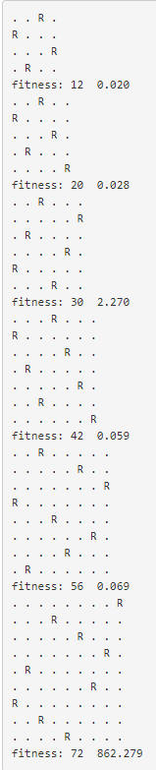
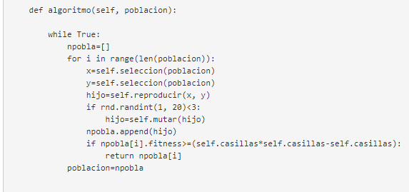
Problema de las 8 reinas-
algoritmo genetico

Slide 8

Problemas relacionados- Problema de las 1000 reinas
Definición: consiste en ubicar en un tablero de ajedrez de 1000x1000, 1000 reinas sin que se amenacen.
Restricciones: la solución debe ser polinomial.
Recompensa: 1 millon de dolares.

Slide 15
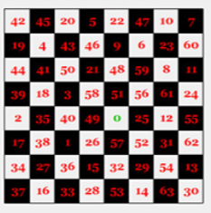
Problemas relacionados- Problema del camino del caballo
Definición: Se plantea un recorrido del caballo, con su salto característico, de tal forma que recorra todas las casillas del tablero (64 casillas, 8×8) tocando cada una de ellas solo una vez.

Slide 16
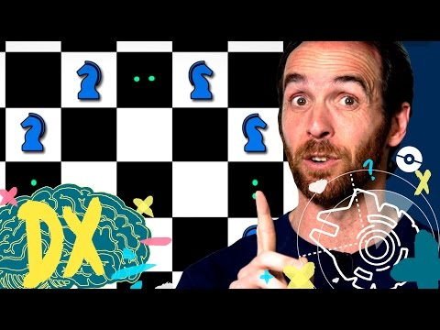
Problemas relacionados- Problema del camino del caballo

Slide 17
GRACIAS
http://www.tuxrincon.com/blog/algoritmos-geneticos-problema-de-las-8-reinas-en-python/

